Slide 1
기후동행카드X
유시은
이정현
안정원
심진보

Slide 2

목차
01
02
03
04
목표
사용방법
구동
어려움

Slide 3
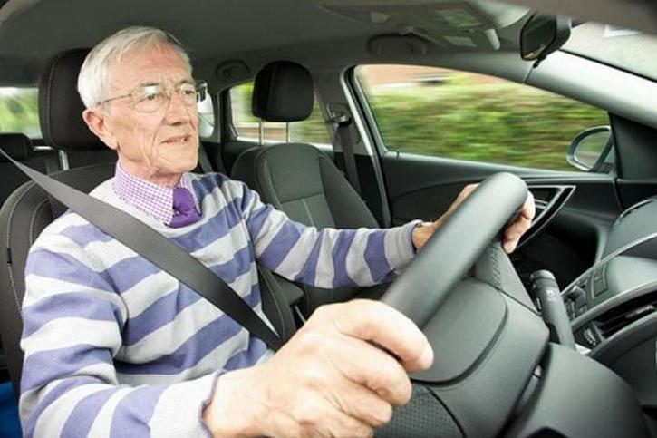
Part 1 >>
목표
고령운전자의 반응속도 인지능력 테스트
고령운전자의 경험과 직감이 아닌
“보다 객관적인 정보 제시”

Slide 4
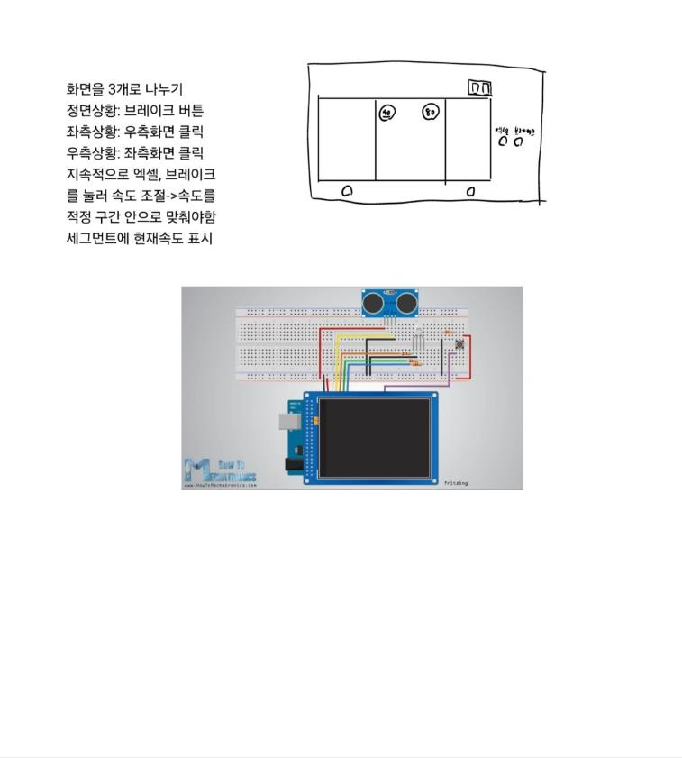
사용설명 >>
사용방법
1.전원을 킨다.
2.속도는 제한속도를 넘지 않고
또한 너무 떨어지지 않게 조절하여 엑셀과 브레이크 버튼을 통해 조절한다
3. 또한 이 상황 중에서 중간중간 나오는 사람 그림으로
왼쪽에 나타나면 우회전 오른쪽에 나타나면 자회전 앞에 나타나면 정지하며 클리어 해나간다.
4. 전부 클리어하면 운전하셔도 무방하다.^^
이런식이였는데 실제로 합체하여 만들기에는 실패했다

Slide 5
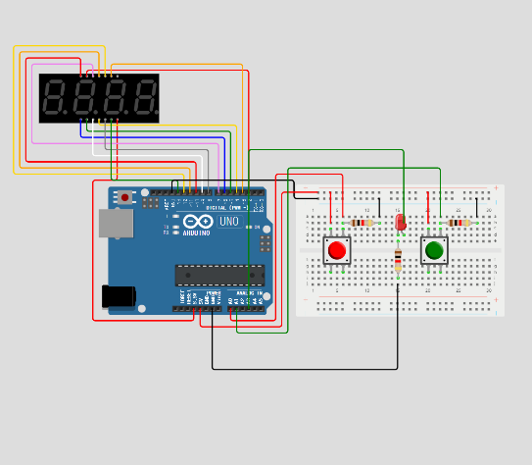
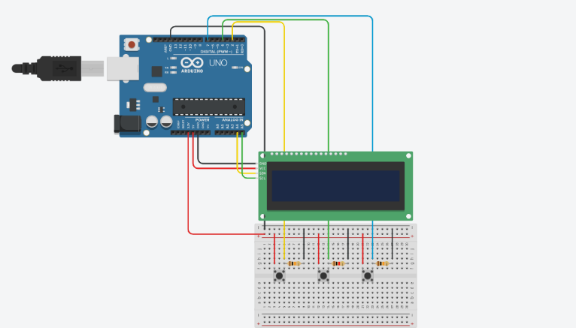
구동 >>
회로 설명
위에 있는 아두이노는 버튼 두개를 이용하여 가속과 감속을 조절
아래 있는 아두이노는 화면에 튀어나오는 그림을 보고 정지 좌회전 우회전조절
제목을 입력하세요

Slide 6
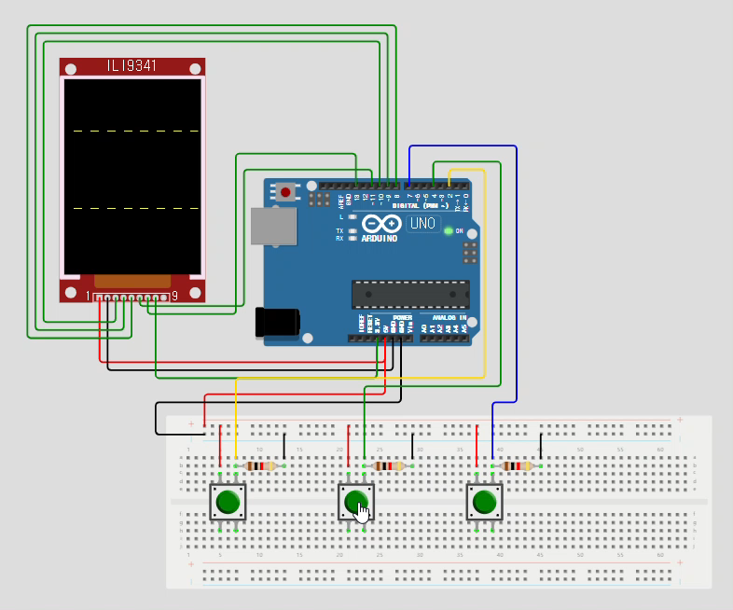
구동 >>
작동
실제가 아니라 우리의 이상적인
중간중간 나타나는 사람을 피하는 기능의 구동
제목을 입력하세요

Slide 7
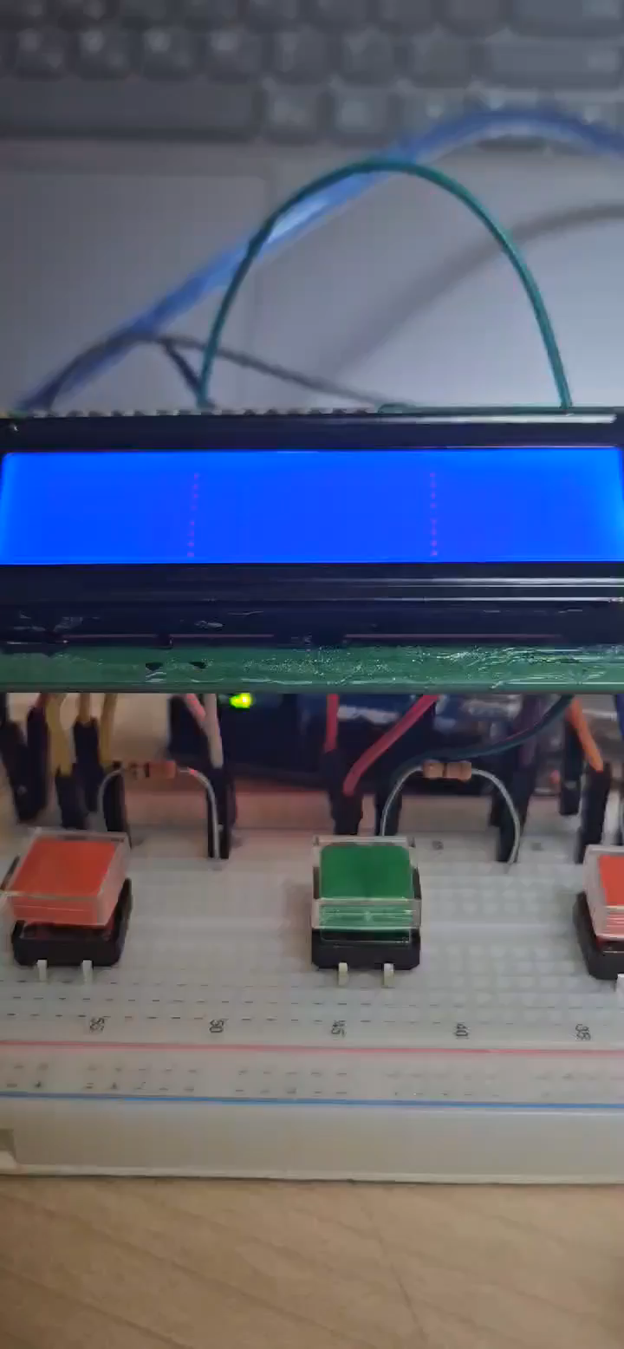
구동 >>
작동
중간중간 나타나는 사람을 피하는 기능의 구동
제목을 입력하세요

Slide 8
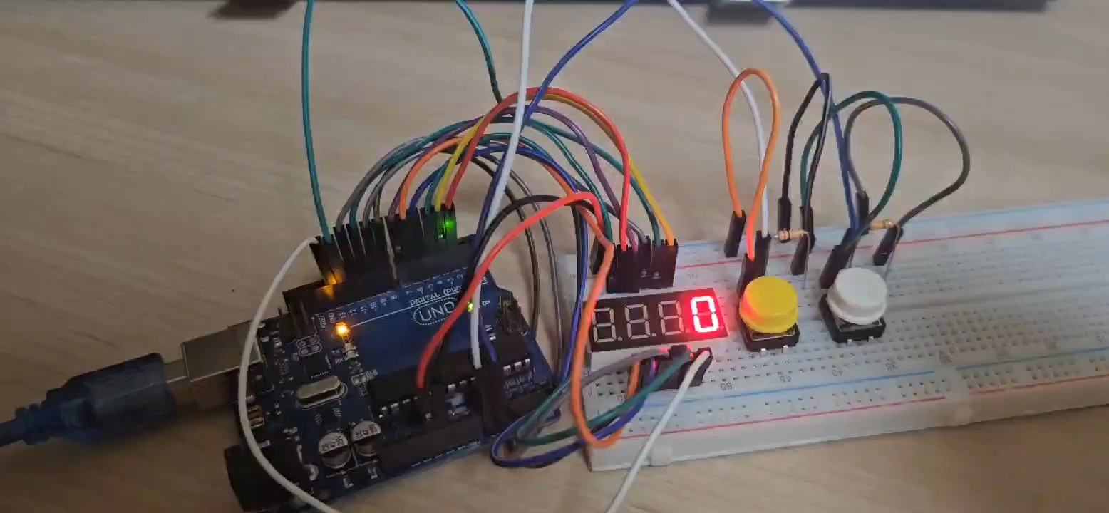
구동 >>
작동
가속페달과 감속페달을 사용하여 적절한 속도 유지
제목을 입력하세요

Slide 9
어려움 >>
LCD사용의 어려움
LCD담당 안정원님의 어려움 모음
1.전원 공급 문제
-> 3.3V, 5V 바꿔서 연결해보고 외부 전원 공급 장치 연결해서
해봤지만 안 됐음.
2.LCD 밝기 문제
-> LCD의 밝기를 높게 설정하여 실행해봤지만 여전히
흰 화면만 떴음.
3.백라이트 색과 출력 색 문제
-> 초반 코드에 백라이트 색과 출력 문자 색이 동일하여
안 보이는 줄 알아서 출력 문자 색을 바꿔보았지만
여전히 출력 안 됐음.
4.코드 문제
-> 코드 단계별로 시리얼모니터 출력을 넣어 확인 해봤는데
잘 출력되었음.
5.LCD 모듈의 모드 확인
->코드와 회로 구성을 SPI 모드와 병렬 모드 방식으로 모두
해봤지만 안 됐음
6.아두이노 우노의 핀 개수 부족 문제
->우노는 디지털 핀 개수가 부족하여 몇몇 핀은 아날로그 핀에
연결하여 실행했음.이 부분에 문제가 있는 걸까 해서
아두이노 메가를 사용해서 해봤으나 안 됐음.
7.라이브러리 문제
->LCD 모듈의 설명서를 읽고 이 모듈이 병렬 인터페이스를
사용한다는 것을 알게 됐음.그래서 병렬 인터페이스 전용
라이브러리를 사용하는 코드로 변경해보았지만 안 됐음.
->이 라이브러리는 연결 핀을 미리 지정해놓고 이 지정된 핀 연결이
내가 구성한 회로와 달라서 지정해준 대로 회로를 변경했지만
안 됐음.

Slide 10
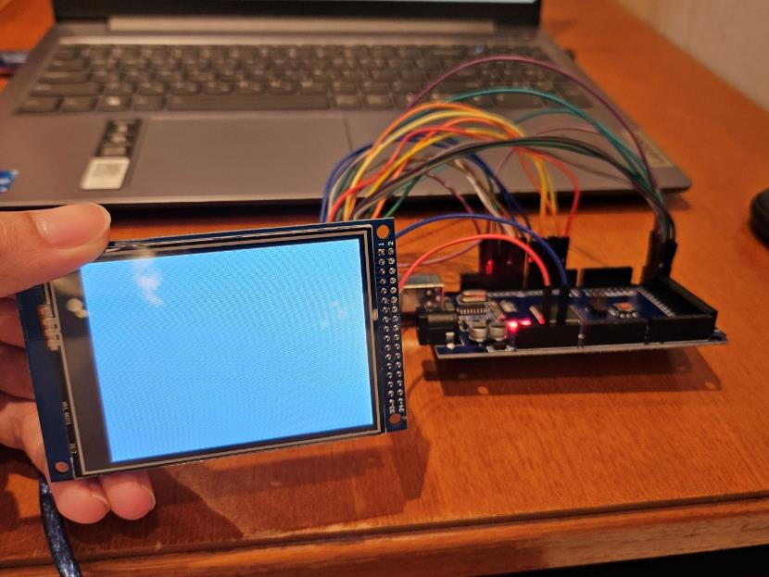
어려움 >>
LCD 실패 사례
처음엔 LCD를 회로를 구현하고 실패하여 아무것도 뜨지 않음…
제목을 입력하세요

Slide 11
어려움 >>
아두이노 회로 어려움
제한속도 지키기 장애물 피하기 총 두가지의 기능을 구현해야 했기 때문에
아두이노에 연결해야하는 회로의 개수가 만만치 않았다.
아두이노 통신이라는 기능을 이용하여 하려했지만
실패하였고 시작할때 화면을 띄워주고
다른 화면으로 넘어가게 바꾸었다.

Slide 12

Thank you
ⓒSaebyeol Yu. Saebyeol’s PowerPoint

